Slide 1
Дидактическая игра «Теремок»
Цель: развивать речевую активность детей. Материал: макет домика, комплект разрезных картинок

Slide 2
1 задание «Вспомни сказку»
Цель: развивать связную речь детей, упражнять в употреблении порядковых числительных. Взрослый показывает предметные картинки героев сказки. - Угадай из какой сказки пришли герои? - Расскажи эту сказку (ребенок самостоятельно или с помощью взрослого рассказывает сказку). - Кто первый нашёл теремок? Кто пришёл второй? Третий? Кто пришёл последним и сломал теремок?
2 задание «Угадай, чей голосок?»
Цель: Развивать высоту и тембр голоса, интонационную выразительность речи. Взрослый изображает персонажей сказки: мышку, лягушку, зайку, лису, волка, медведя. Ребёнок отгадывает. Затем ребенок и взрослый меняются ролями.
3 задание «Кто, где живёт?»
Цель: Учить употреблять предлоги над, под, между. Взрослый размещает зверей в окнах-кармашках, предлагает внимательно посмотреть и отгадать, кто это?
- Этот зверь живёт над волком. Это… - Этот зверь живёт над лисой. Это … - Этот зверь живёт под мышкой. Это … - Этот зверь живёт под лягушкой. Это … - Этот зверь живёт между волком и зайцем. Это… - Этот - между мышкой и медведем. Это … Затем ребёнок сам загадывает загадки проговаривая слова над, под, между
6 задание «Подбери картинки с заданным звуком»
Цель: развивать фонематический слух, учить выделять заданный звук в составе слова, автоматизировать звук в словах.
Взрослый ставит в верхнее окошко букву, обозначающую звук и предлагает ребенку найти картинки с этим звуком.
7 задание «Раздели на слоги»
Цель: упражнять в делении слов на слоги. Взрослый размещает слоговые схемы в окна с правой стороны и предлагает ребёнку поселить жильцов с левой стороны в соответствии со схемой. - Назови каждого жильца. Прохлопай в ладоши количество слогов в каждом слове, и ты узнаешь, кто в какой квартире живёт.
8 задание «Слоговые песенки»
Цель: развивать фонематический слух, автоматизировать поставленные звуки в слогах. Вечером все жильцы в "Теремке" устраивают концерт. Каждый поёт свою любимую песенку. Давай петь вместе с ними! Слушай внимательно и повторяй песенки вместе с мышкой. А теперь вместе с лисичкой, а теперь с медведем. Постарайся не ошибаться!

Slide 3
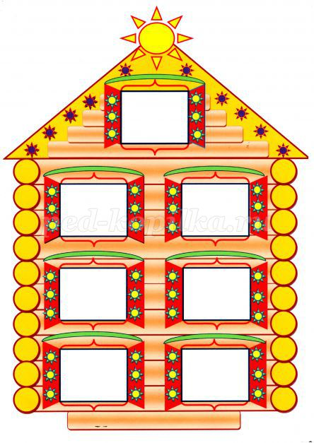

Slide 4
